Slide 1
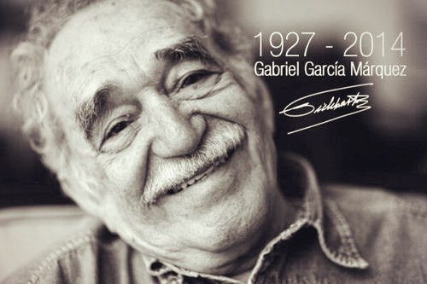

Slide 2
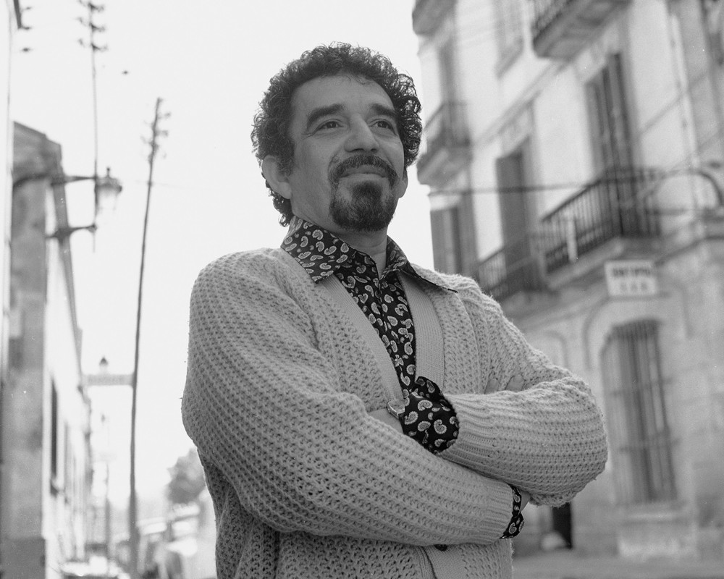
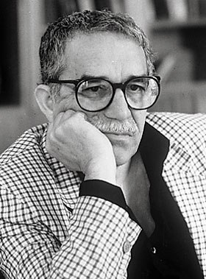
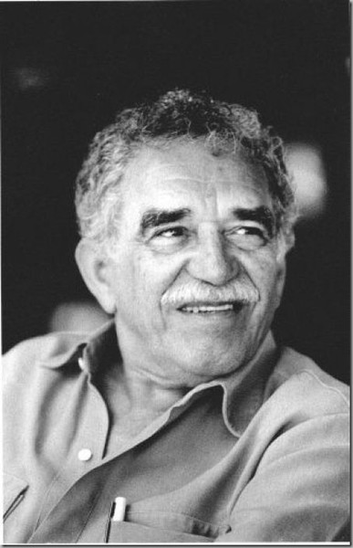

Габриэ́ль Хосе́ де ла Конко́рдиа «Габо» Гарси́а Ма́ркес (Gabriel José de la Concordia "Gabo" García Márquez) — знаменитый колумбийский писатель-прозаик, журналист, издатель и политический деятель; лауреат Нобелевской премии по литературе 1982 года. Представитель литературного направления «магического реализма».

Slide 3
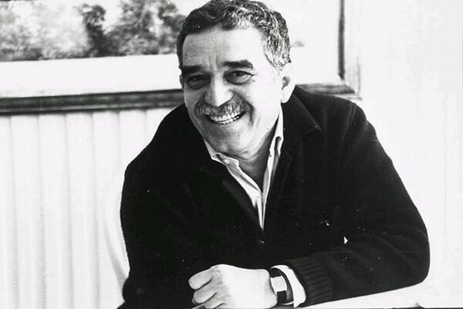
Габриэль Гарсиа Маркес родился 6 марта 1927 года, в колумбийском городке Аракатака (департамент Магдалена).
В 1940 году, в возрасте 12 лет, Габриэль получил стипендию и начал учёбу в иезуитском колледже городка Сипакира, в 30 км к северу от Боготы. В 1946 году, по настоянию родителей, поступил в Национальный университет Боготы на юридический факультет. Тогда же он познакомился со своей будущей женой, Мерседес Барча Пардо.
Каждое мгновенье жизни — еще одна возможность.

Slide 4
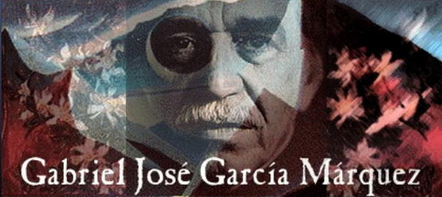
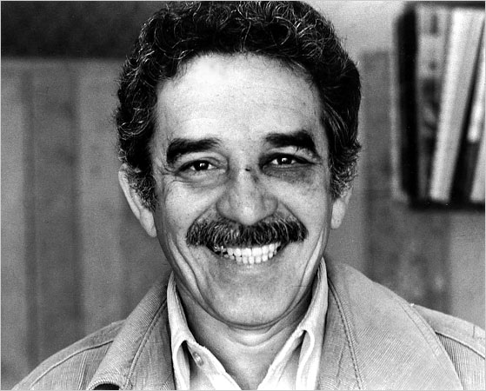
С 1954 года, Маркес работает в газете «Эль Эспектадор», публикуя небольшие статьи и рецензии на фильмы. В качестве корреспондента его посылают в Италию, Польшу, Францию, Венесуэлу и США. В 1957 году, 30-летний Гарсиа Маркес был корреспондентом на московском фестивале молодежи и студентов. Воспоминания об этом событии запечатлены в эссе «СССР: 22 400 000 квадратных километров без единой рекламы кока-колы!».
В 1959 году, в Нью-Йорке у него рождается сын.

Slide 5



Параллельно Маркес занимается писательством, сочиняя рассказы и киносценарии. Первая повесть Гарсиа Маркеса - «Палая листва» (La hojarasca, 1955 год) открывает обширный прозаический цикл о Макондо, знойном прибрежном городке, погруженном в атмосферу катастроф, эпидемий и чудес. Хронику Макондо, продолжает повесть «Полковнику никто не пишет» (El coronel no tiene quien lo escribе, 1961 год) и роман «Недобрый час» (La mala hora, 1966 год), а завершает ее знаменитый роман «Сто лет одиночества» (Cien anos de soledad, 1967 год), в котором прослеживается судьба шести поколений Буэндиа, обреченных на полное одиночество.

Slide 6
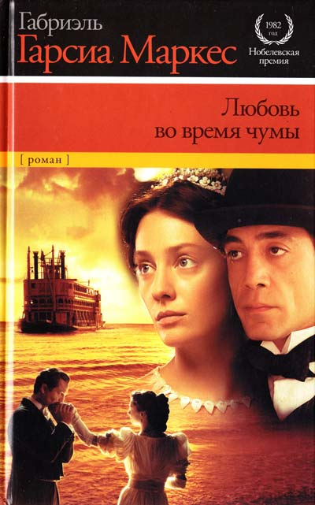

Перу Гарсиа Маркеса принадлежат также сборник рассказов «Похороны Большой Мамы» (Los funerales de mama grande, 1962 год), романы «Осень патриарха» (El otono del patriarca, 1975 год), «Хроника смерти, объявленной заранее» (Cronica de una muerte anunciada, 1981 год) и «Любовь во время чумы» (El amor en los tiempos de colera, 1986 год).

Slide 7
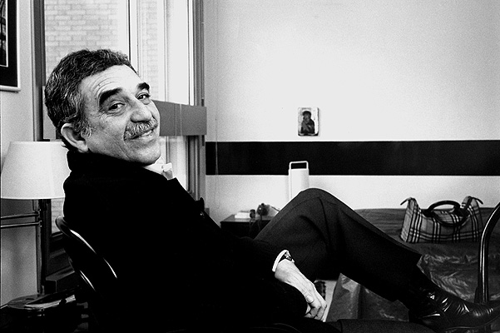
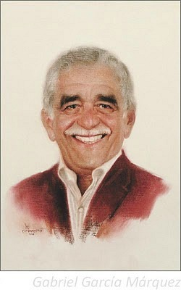
В 1989 году, врачи обнаружили у писателя раковую опухоль в легких, которая, вероятно, была следствием его пристрастия к курению — за работой он выкуривал по три пачки сигарет в день. После операции в 1992 году, болезнь приостановилась. Но писатель продолжал испытывать проблемы со здоровьем. Медицинское исследование в 1999 году, выявило у него другую форму рака — лимфому. В результате, ему пришлось перенести две сложнейшие операции в США и Мексике и долгий курс лечения.

Slide 8
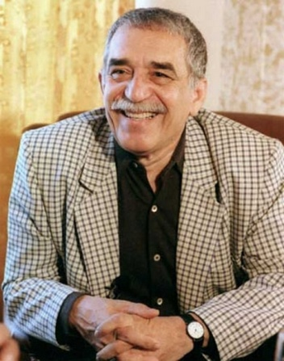
«Жить, чтобы рассказать о жизни»
В 2002 году, была издана первая книга из запланированной автором биографической трилогии — «Жить, чтобы рассказать о жизни», которая в испаноязычном мире стала бестселлером. Книга написана в жанре «магического реализма». В августе 2004 года, Маркес продал права на экранизацию своего романа «Любовь во времена холеры» голливудской кинокомпании «Stone Village Pictures». Бюджет киноленты составил 40 млн. долларов. Съёмки проходили в 2006 году, в Картахене, на карибском побережье Колумбии.

Slide 9
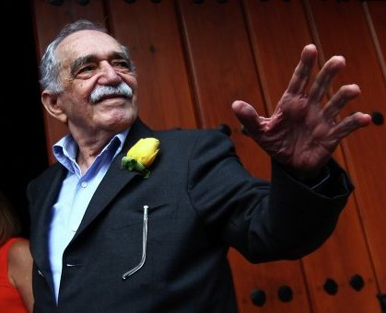
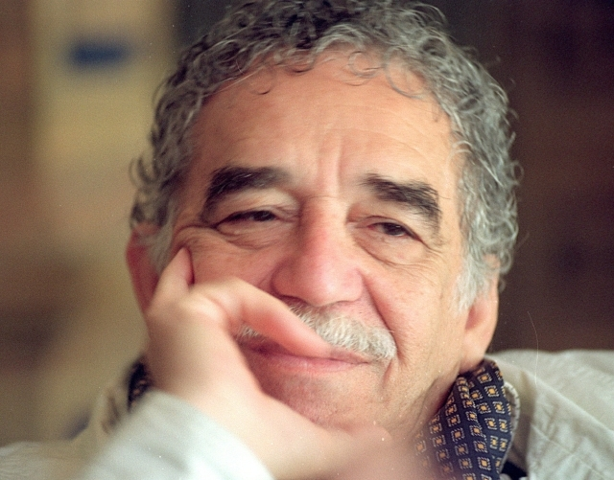
Габриэль Гарсиа Маркес скончался 17 апреля 2014 года на 87-м году жизни в своём доме в Мехико от почечной недостаточности и последовавшим за этим респираторным заболеванием. До самого последнего момента рядом с писателем находилась супруга Мерседес Барча и двое сыновей, Гонсало и Родриго.

Slide 10
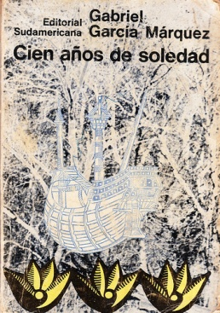
«Сто лет одиночества»
Одно из наиболее характерных и популярных произведений в направлении магического реализма. Первое издание романа было опубликовано в Буэнос-Айресе в июне 1967 года тиражом 8000 экземпляров. Роман был удостоен премии Ромуло Гальегоса. На сегодняшний день продано более 30 миллионов экземпляров, роман переведён на 35 языков мира.
Роман «Сто лет одиночества» был написан Маркесом в течение 18 месяцев, между 1965 и 1966 годами в Мехико. Оригинальная идея этого произведения появилась в 1952 году, когда автор посетил свою родную деревню Аракатака в компании матери. В его рассказе «День после субботы», опубликованном в 1954 году, первый раз появляется Макондо. Свой новый роман Маркес планировал назвать «Дом», но в итоге передумал, чтобы избежать аналогий с романом «Большой дом», опубликованном в 1954 году его другом Альваро Самудио.

Slide 11
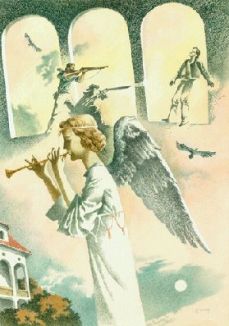
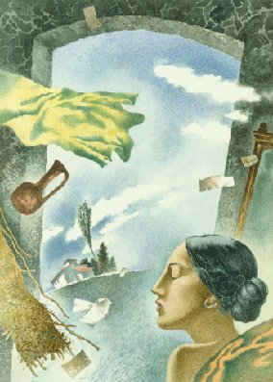
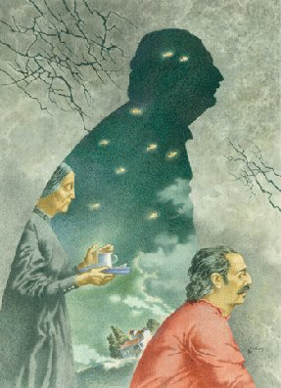
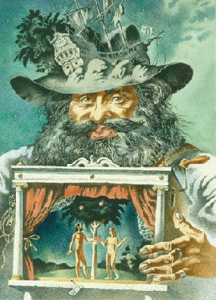
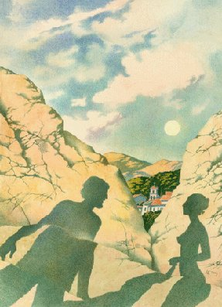
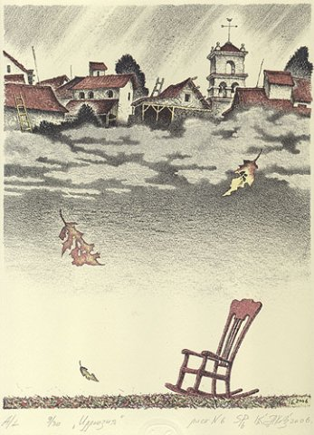

Slide 12
«Стань лучше и сам пойми, кто ты, прежде чем встретишь нового человека и будешь надеяться, что он тебя поймет»
«Возможно, в этом мире ты всего лишь человек, но для кого-то ты – весь мир»
«Люди стареют, потому что перестают любить»
«Настоящий друг – это тот, кто будет держать тебя за руку и чувствовать твое сердце»

Slide 13
Презентацію підготувала
Попова Анастасія
учениця 11-Б класу

